Slide 1



Devrel Hack
От Codenrock

Slide 2


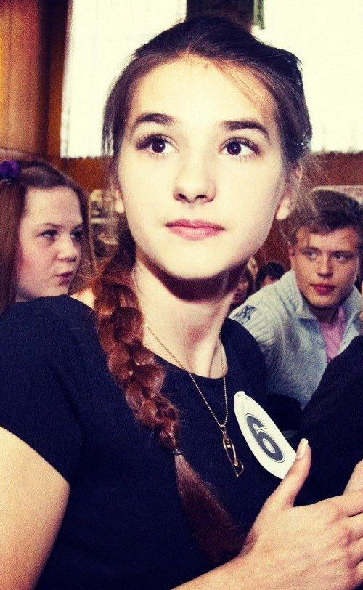


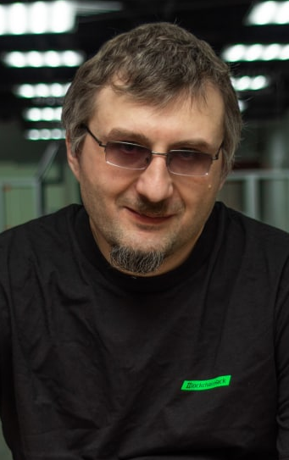


НЕ БАГ, А ФИЧА
Аносова Александра
PM, психология, графический дизайн, гейм-дизайнер, маркетинг
Гурская Анна
PM, UI / UX
Морозан Регина
System Analyst
Порошенко Дмитрий
Backend разработка
Турчанов Денис
Frontend разработка, гейм-дизайн

Slide 3
Проблема:
Анализ целевой аудитории
Продвижение техно бренда
Быть в курсе обсуждаемых тем и событий в it-комьюнити

Slide 4
Описание продукта
Наш mvp имеет следующую функциональность:
1. Анализ it-сообществ и участников платформы github. Наш продукт покажет общую аналитику по сообществам и детальную аналитику по пользователям - с возможностью скачивать информацию в эксель.
2. Рейтинг топовых тегов, обсуждаемых в сообществе Хабр, чтобы devrel'ы всегда были в курсе актуальных тем.
3. Event-календарь событий, проходящих в it-комьюнити. Подключен агрегатор Leader-ID.

Slide 5
Преимущества
Для DevRel’а:
Широкая функциональность
Покрытие сразу нескольких потребностей DevRel’ов
Наличие в mvp базовых фич без привязки к конкретной компании
Для продукта среди конкурентов:
Легкая и быстрая масштабируемость продукта
Использование открытых технологий
Низкая стоимость и быстрый вывод mvp-продукта на рынок

Slide 6

Архитектура продукта
Frontend – javascript
Backend - Vue3 github API, no-sql BD, client - REST API primevue Datatables

Slide 7
Масштабируемость
Анализ it-собществ. Подключение Stackoverflow, LinkedIn
Рейтинг топовых тем. Добавление периода актуальности. Подключение Reddit. Добавление рейтинга по авторам статей
Event-календарь. Подключение агрегаторов: Архипелаг, Университет 2035
Внутренний контур компании DevRel’а

Slide 8
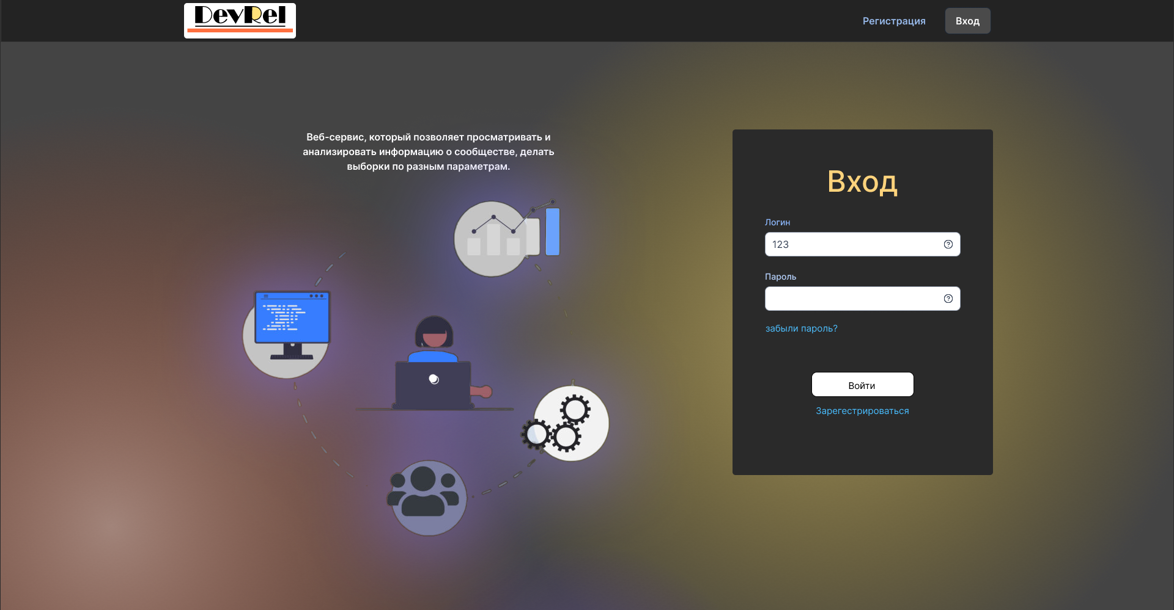
Демонстрация продукта

Slide 9
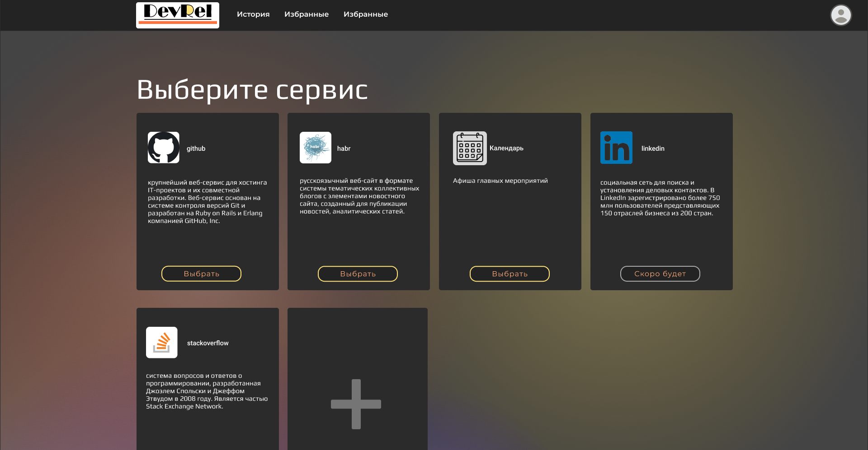
Демонстрация продукта

Slide 10
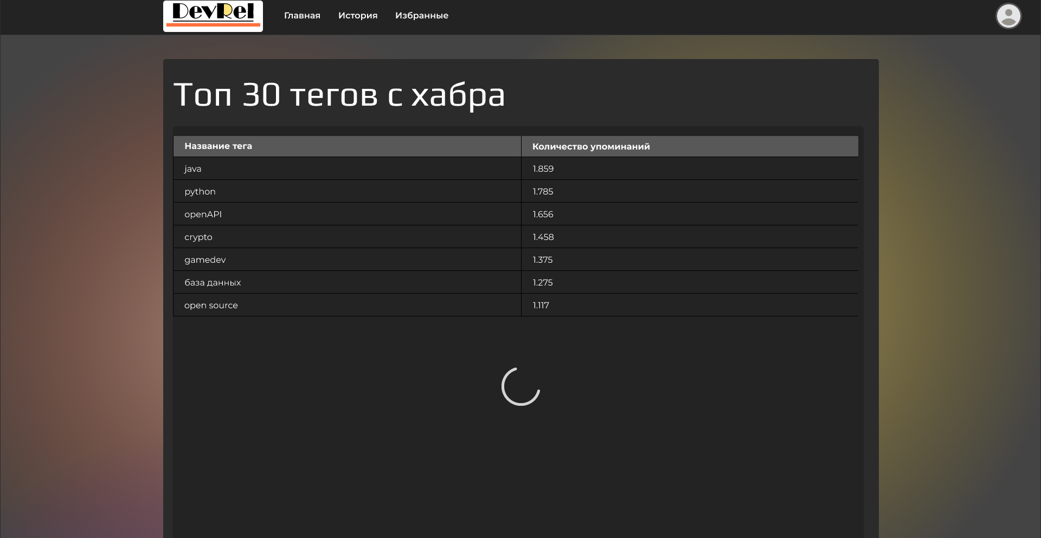
Демонстрация продукта

Slide 11
Спасибо за внимание!
11
Notes:
11

